Slide 1

毕业设计进度汇报

Slide 2
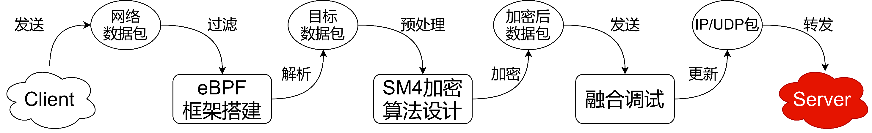
设计流程
密钥传输
算法优化
堆栈优化
通信方式
XDP返回值
单机调试
多机调试
单机调试
多机调试
数据包的种类
固定的UDP数据包
XDP_PASS、XDP_TX一台虚拟机内通信
硬编码密钥
常数放只读数据段
移位运算
循环展开
函数内联
十六进制数输入
主机小端序
网络大端序
长度重计算
校验和计算
结果检查

Slide 3
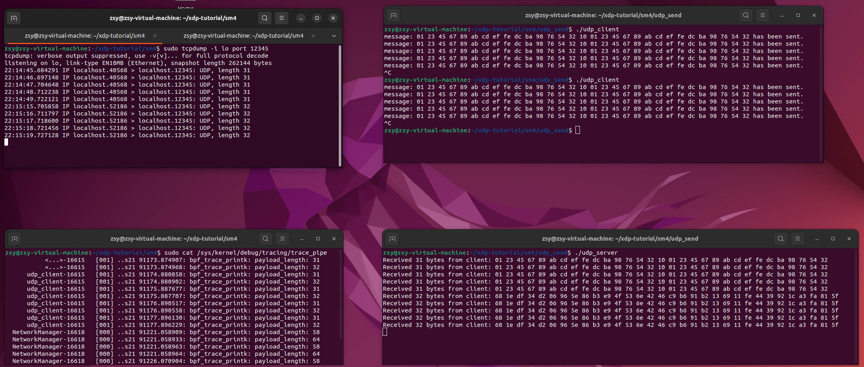
单机环境

Slide 4
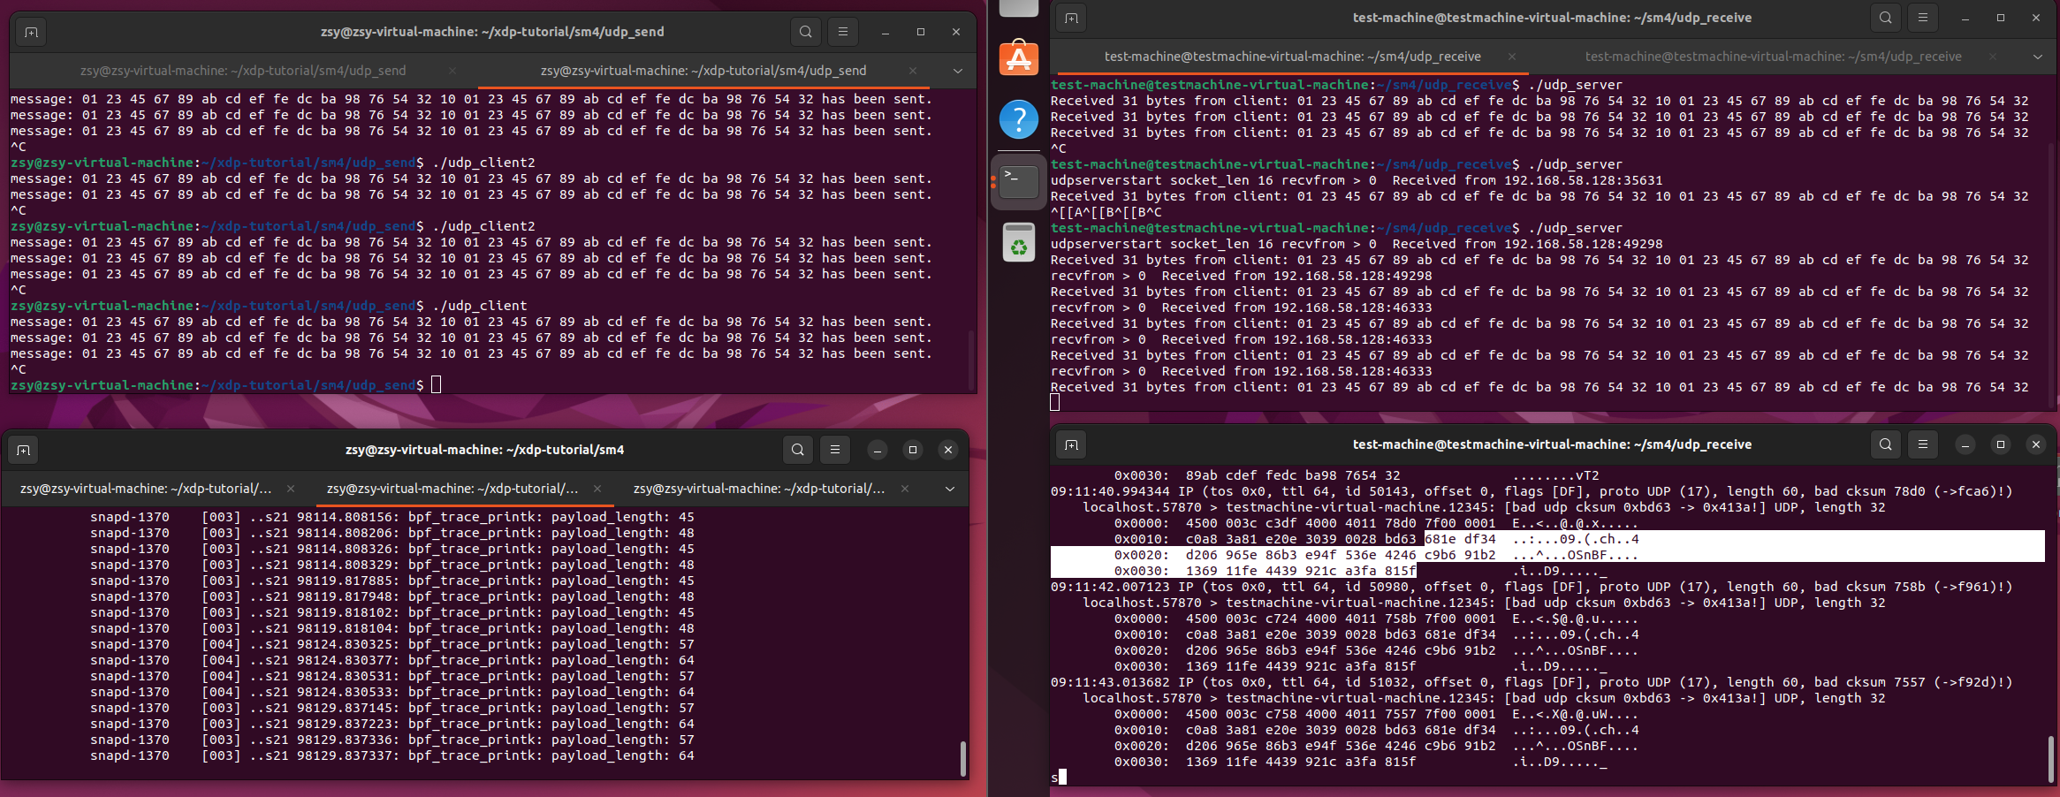
多机环境

Slide 5
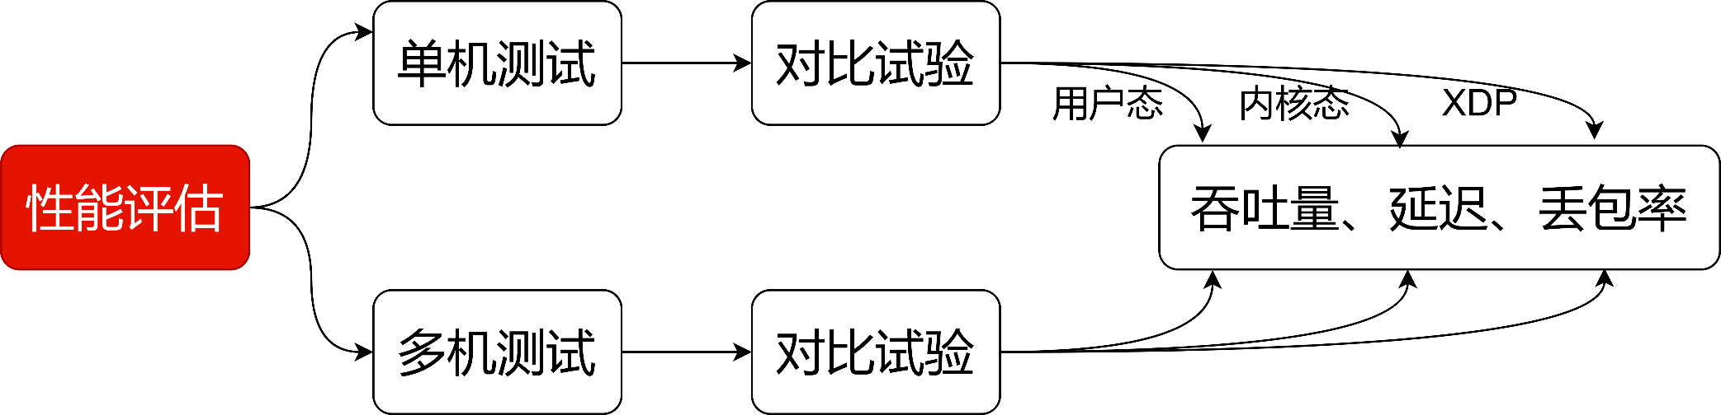
后续任务

Slide 6
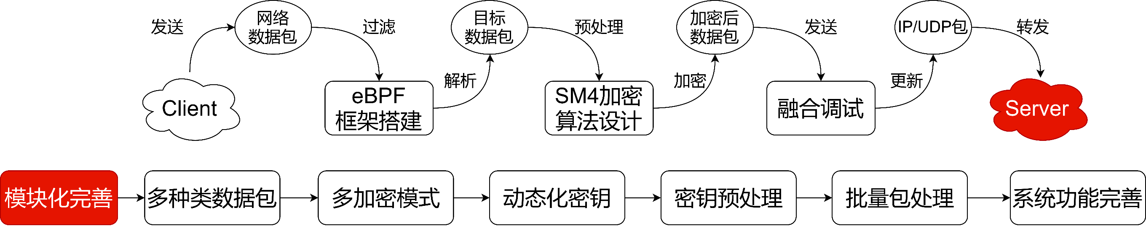
进一步完善
Notes:
ECB电子密码本模式:最基本的工作模式，将待处理信息分组，每组分别进行加密或解密处理
CBC密码分组链接模式:每个明文块先与其前一个密文块进行异或，然后再进行加密
CTR（Counter mode，CTR）计数器模式:CTR将块密码变为流密码。它通过递增一个加密计数器以产生连续的密钥流，其中，计数器可以是任意保证长时间不产生重复输出的函数

